Slide 1
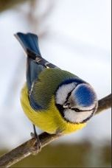
Творческий проект «Помоги пернатому»

Slide 2
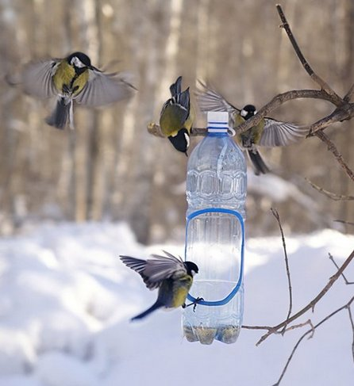
Участники проекта
учащиеся 3 класса казенного образовательного учреждения Омской области «Шербакульская специальная (коррекционная) общеобразовательная школа – интернат VIII вида»
Хохлов Иван Алексндрович
Малыгина Татьяна
Леонтьев Илья Александрович
Хащук Иван Дмитриевич
Лихобаба Ирина Владимировна
Прудников Иван Сергеевич
Руководитель: Белик Ирина Васильевна
646700
Омская область
Р.п. Шербакуль
Ул. Советская 104
Тел. сот. 89081179363

Slide 3
В 2012-2013 году учащимися был составлен и проведен проект «Помоги пернатому»
План проекта:
Чтение произведений о крылатых питомцах
Сбор информации о птицах
Классный час «Помоги пернатому»
Изготовление кормушек
Выставка рисунков «Птицы – наши друзья»
Результат:
Выставка рисунков.
Действующие кормушки

Slide 4
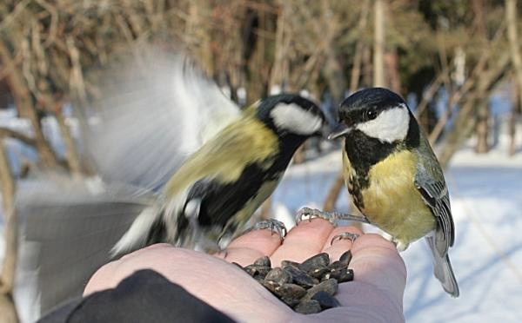
цель проекта –
помочь осознать главные этические законы жизни человека:
– любви,
- добра,
- милосердия

Slide 5
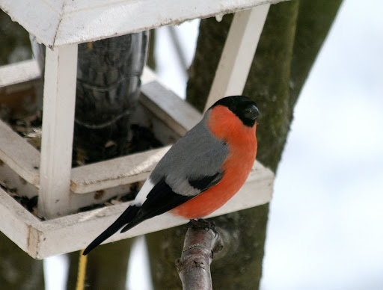
Методическая цель проекта –
учить детей вести наблюдение.
фиксировать процесс наблюдения.
воспитание чувства милосердия, сострадания к нуждающимся.
Дать элементарные сведения о возможной помощи.
Воспитание взаимопомощи

Slide 6
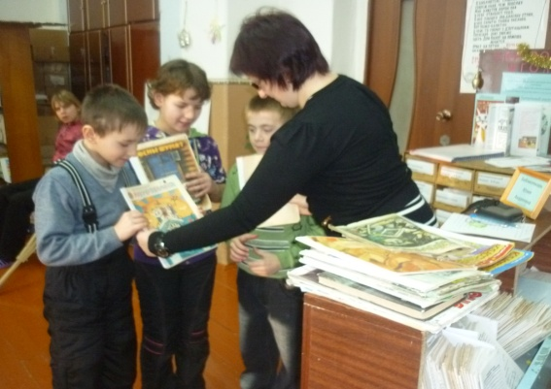
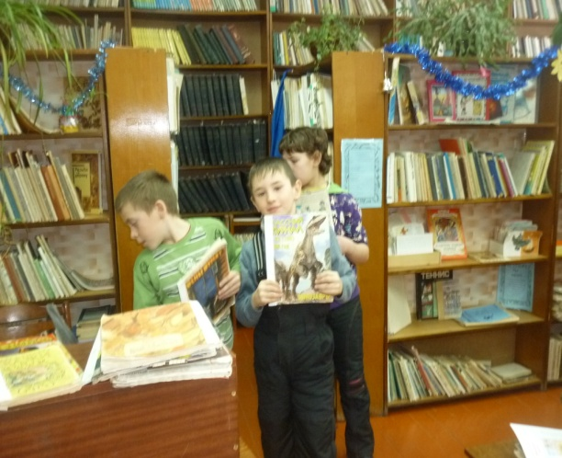
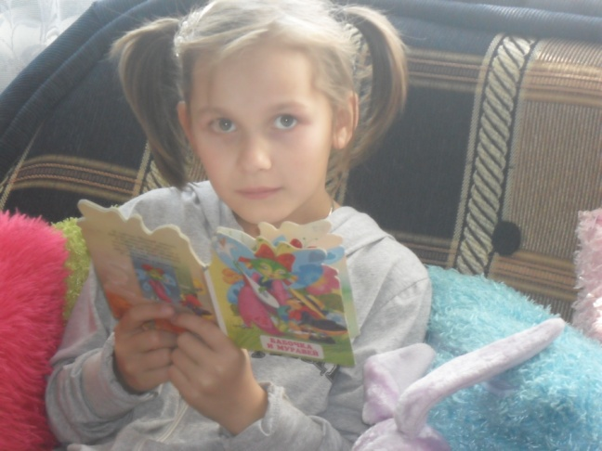
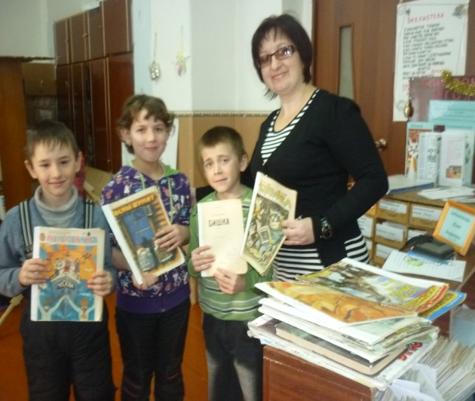
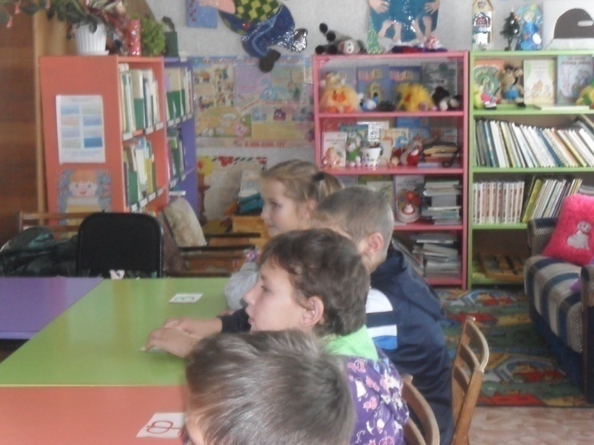
За помощью в библиотеку

Slide 7
Классный час «Вот такие птицы»

Slide 8
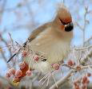
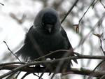
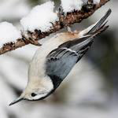
Викторина «Роль птиц в жизни человека»
Каждый год я к вам лечу-
Зимовать у вас хочу.
И ещѐ красней зимой
Ярко красный галстук мой.
По дереву — Как пришла пора метелей,
вниз головой! — Налетели …, Заскрипели
Бежит в одежде засвистели-
голубой… Всѐ до ягодки поели.
Чѐрная птица,
Никого не боится,
На зиму не улетает,
Нашу местность
оживляет

Slide 9
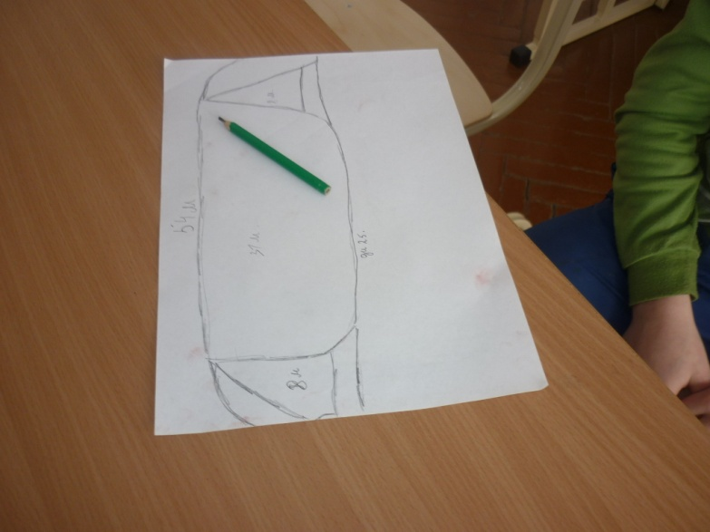
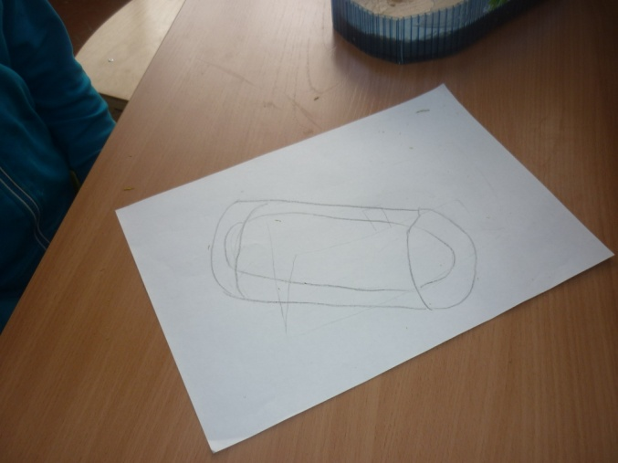
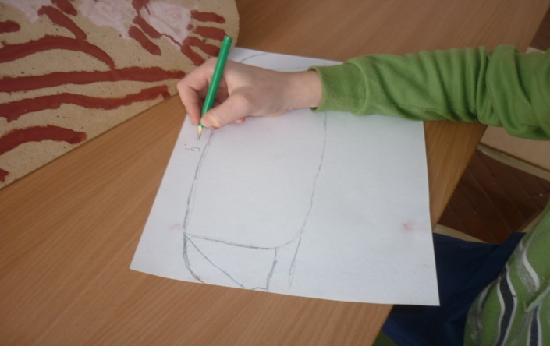
Создаем проекты кормушек

Slide 10
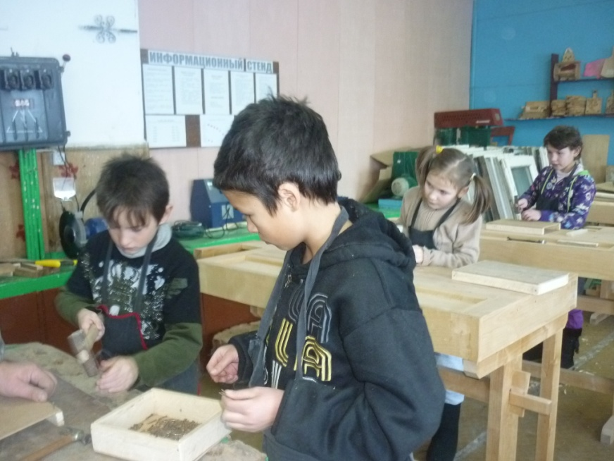
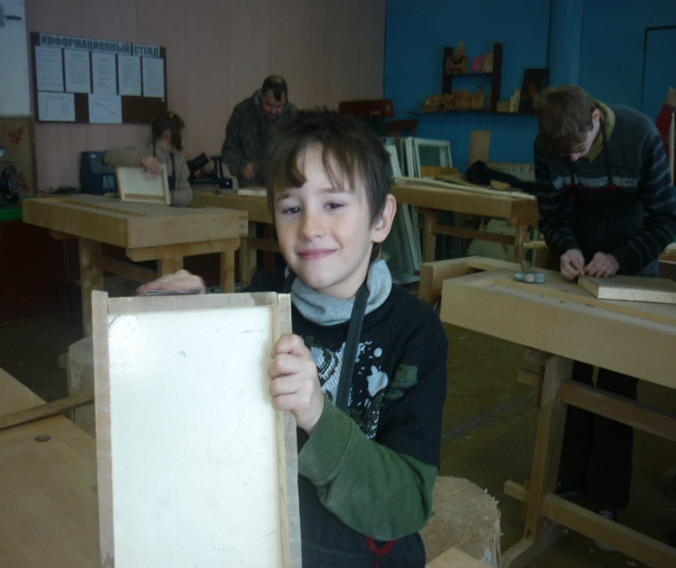
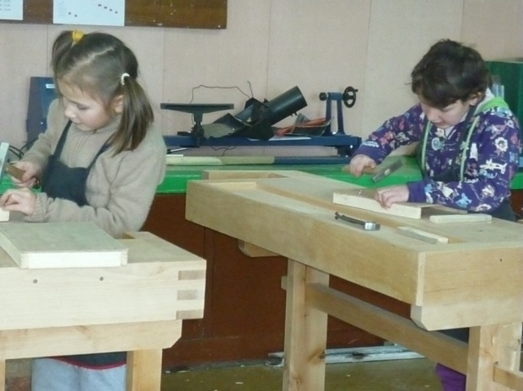
Дело мастера боится

Slide 11
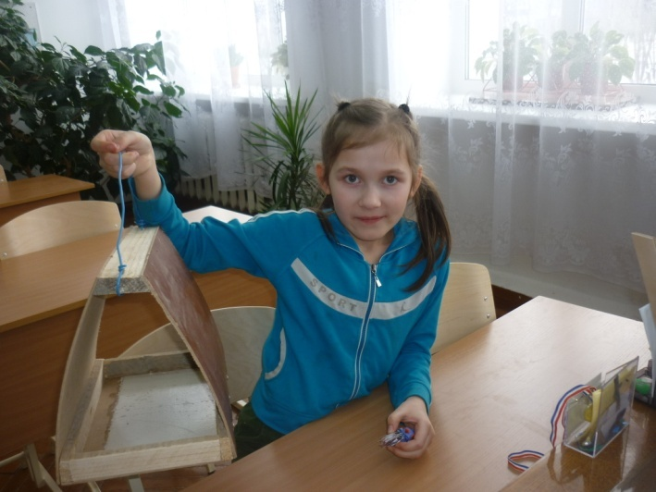
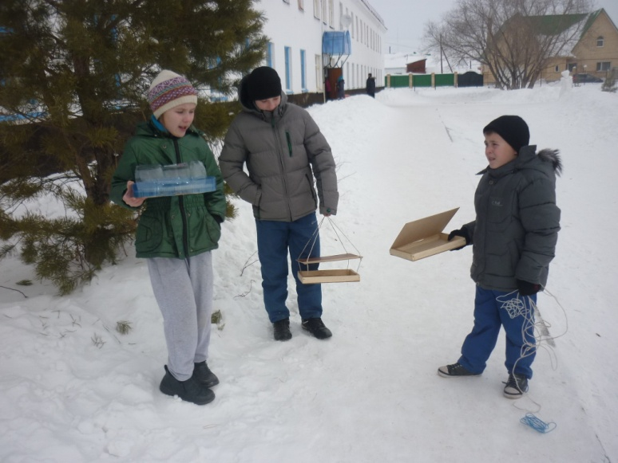
Вот столовая готова, прилетайте к нам, друзья

Slide 12
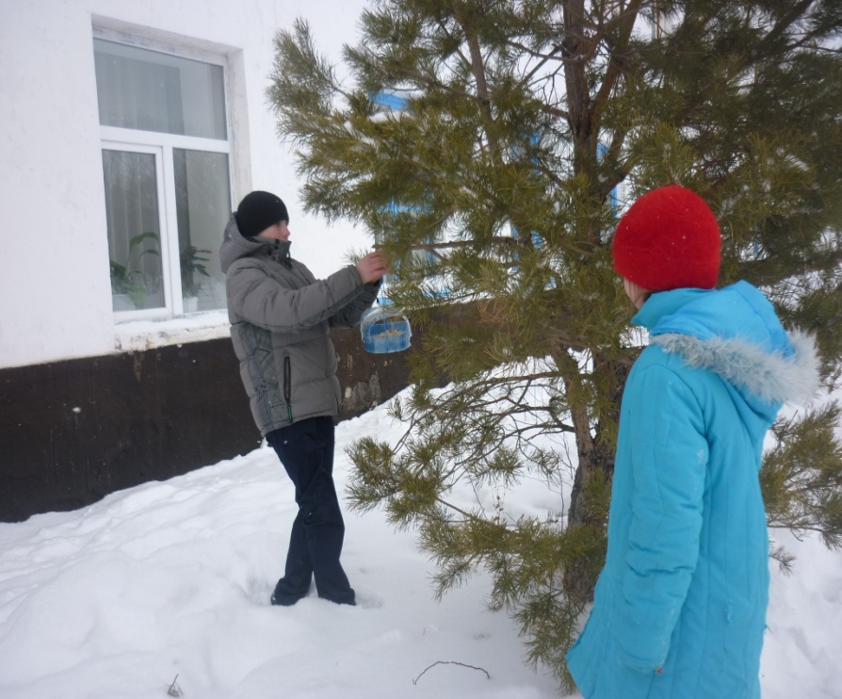
Малыши- дошкольники тоже рады нашей заботе

Slide 13
Решаем задачи про птиц на математике
1) Какую птицу в шутку называют «акробатом»?
а) Поползень - 86 б) Сойка - 75 в) Клѐст - 13
8 x 7 + 5 x 6 = ? (86) (Поползень бегает по стволу вниз головой)
2) У какой птицы самый длинный язык?
а) Сорока - 66 б) Дятел - 77 в) Голубь - 88
9 x 9 – 28 : 7 = ? (77) (У дятла – до 15 см.)
3) Какая птица является символом мудрости?
а) Орел - 16 б) Ворона - 17 в) Сова - 18
63 : 7 + 54 : 6 = ? (18)
(Символом мудрости со времен ―античной древней Греции является – сова.
Орел – символ храбрости, силы. В гербе России двуглавый орел.)

Slide 14
Правила подкормки птиц
Во время подкормки птиц не сорите в лесу, парке, саду: не оставляйте там газеты, бумажные и полиэтиленовые пакеты, жестяные банки и коробочки.
Кормушки для птиц должны быть очень скромными, лучше не раскрашенными.
Корма в кормушках должно быть немного и только нужного птицам: семена дикорастущих трав, крошки хлеба, подсолнухи, кусочки несоленого сала.
Кормите птиц регулярно. Птиц нельзя подкармливать время от времени: именно зимой им очень нужна ваша поддержка, именно в морозы и метели гибнет большая часть птиц

Slide 15
Обращение к ребятам памятка птичьему кулинару
Если ты не доел за завтраком геркулесовые хлопья или мюсли и кушал яблочко, и осталась шкурка? Не беда! Приготовьте вместе с ним «птичий пирог». В остатки вашей трапезы добавьте такое же количество маргарина и много подсолнечного масла. Все хорошенько перемешайте, разлейте в стаканчики из-под «Растишки» и отправьте в морозильник. Когда «пирог» затвердеет, освободите его от пластиковой емкости и отправляйтесь к кормушке. Вы с большим удовольствием будете наблюдать, как на ваше угощение слетятся стайки зимующих птиц.
Главное – не забывайте регулярно пополнять кормушку новыми лакомствами.

